Slide 1




Центр образования «Точка роста» современный ресурс для развития потенциала одаренных, успешных обучающихся»
Костырко Л. А. руководитель центра «Точка Роста» МБОУ «Бурлинская СОШ»
Lyu_kos@mail.ru

Slide 2
ЦЕНТРЫ ОБРАЗОВАНИЯ ЕСТЕСТВЕННО-НАУЧНОЙ И ТЕХНОЛОГИЧЕСКОЙ НАПРАВЛЕННОСТЕЙ «ТОЧКА РОСТА» создаются и функционируют в общеобразовательных организациях, расположенных в сельской местности и малых городах, в целях обеспечения реализации федерального проекта «Современная школа» национального проекта «Образование». Они направлены на: Совершенствование условий для повышения качества образования в общеобразовательных организациях, расположенных в сельской местности и малых городах Расширение возможностей обучающихся в освоении учебных предметов и программ дополнительного образования естественно-научной и технологической направленностей Практическую отработку учебного материала по учебным предметам «Физика», «Химия», «Биология» на современном оборудовании

Slide 3

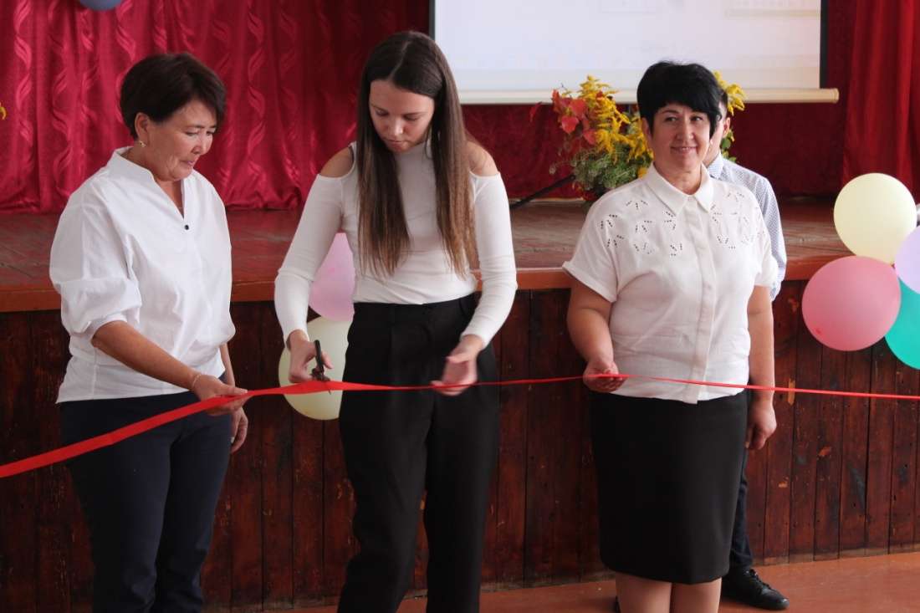
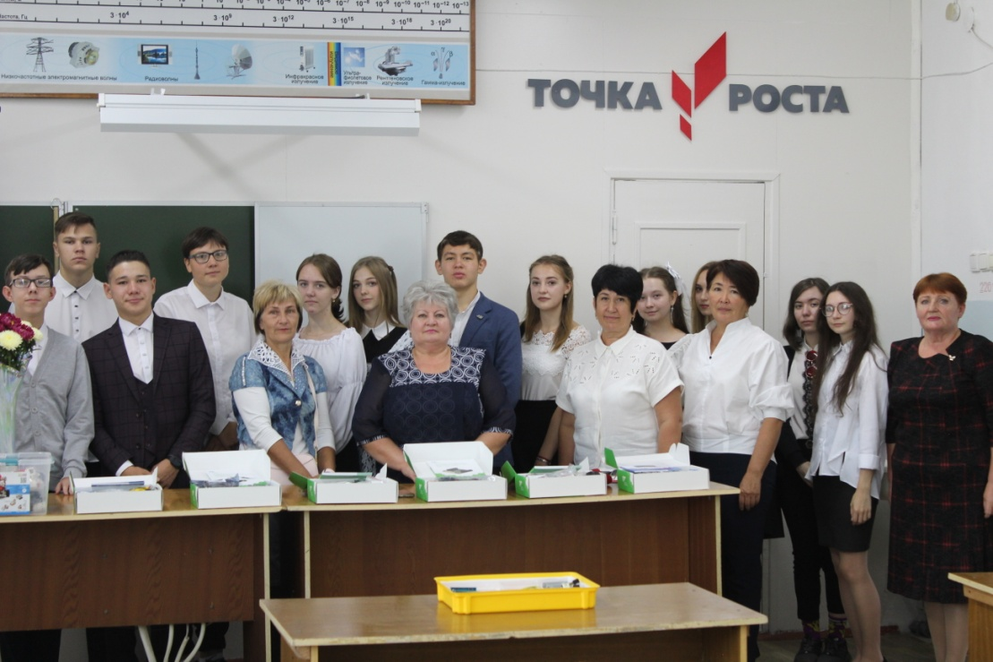
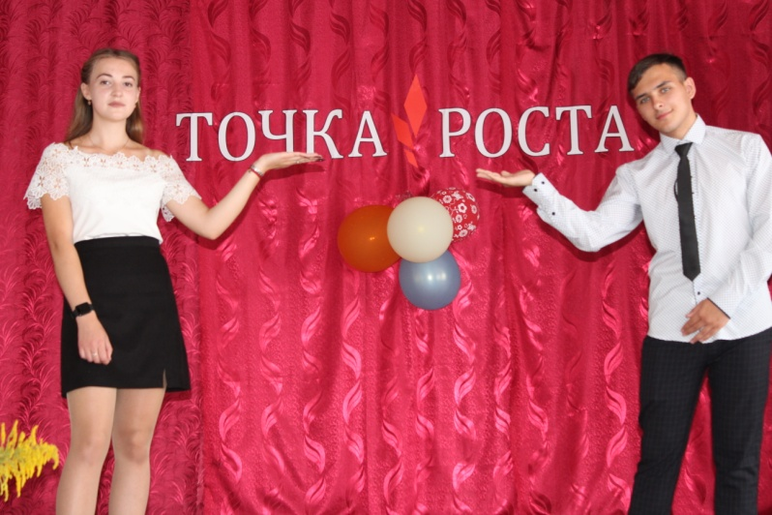
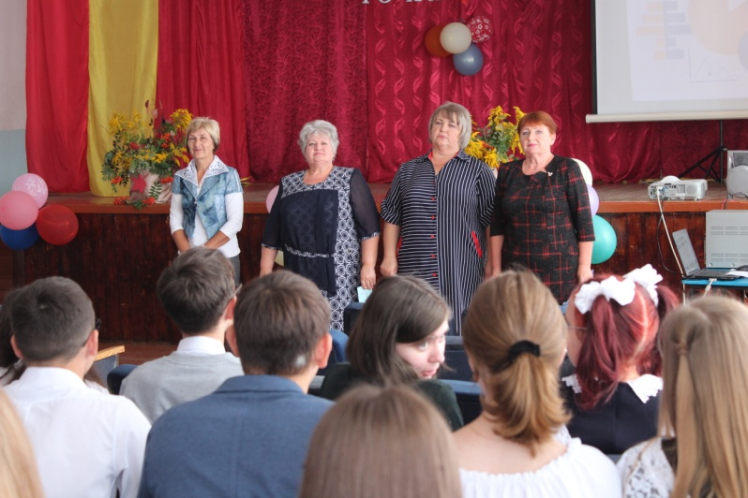
Открытие центра естественно-научной и технологической направленностей «Точка роста»
Центр образования естественно-научной и технологической направленностей «Точка роста» на базе Бурлинской школы создан в 2022 году в рамках
федерального национального структурным повышение
проекта проекта
«Современная
«Образование».
школа» Является обеспечить
подразделением
и призван
охвата
обучающихся программами дополнительного образования
основного общего и
естественно-научной направленностей с оборудования.
и технологической использованием современного

Slide 4

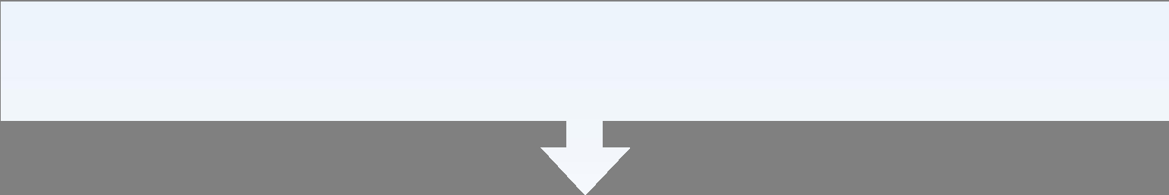





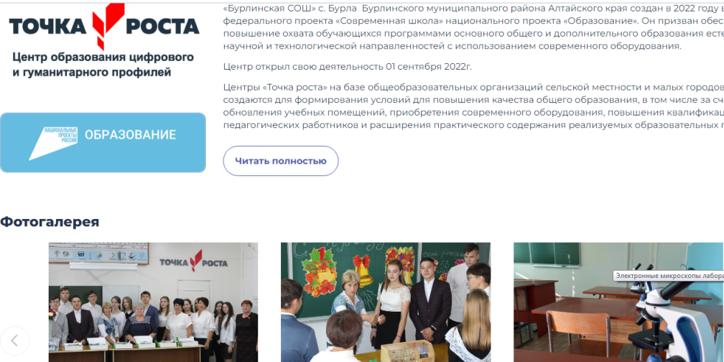
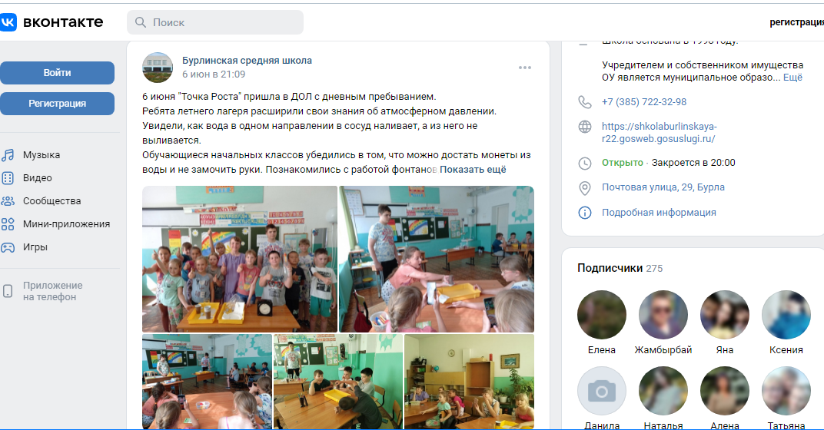
Организация образовательного пространства центра «Точка роста»
Центр обеспечен современным оборудованием для реализации основных и
дополнительных общеобразовательных общеразвивающих программ, созданы рабочие зоны по предметным областям.
Химическая лаборатория на базе кабинета
химии
Физическая лаборатория на базе кабинета
физики
Биологическая лаборатория
на базе кабинета
биологии
Информационное обеспечение центра
«Точка роста
https://shkolaburlinskaya-r22.
https://vk.com/bshburla

Slide 5
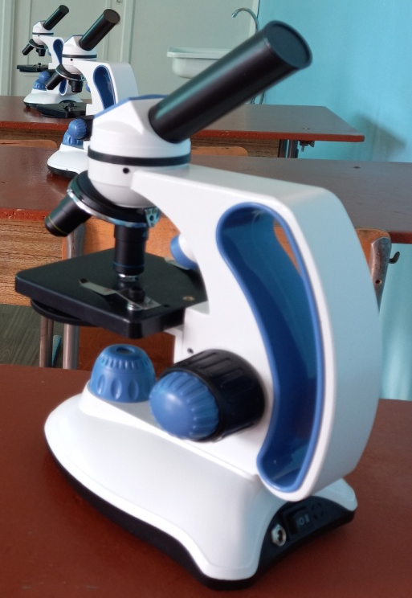
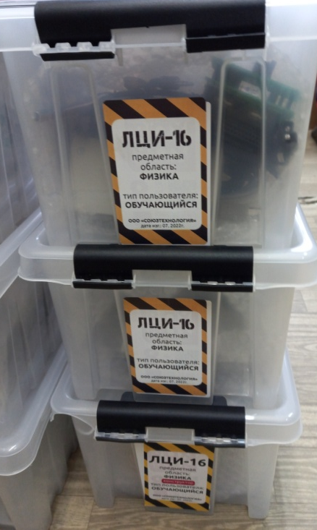
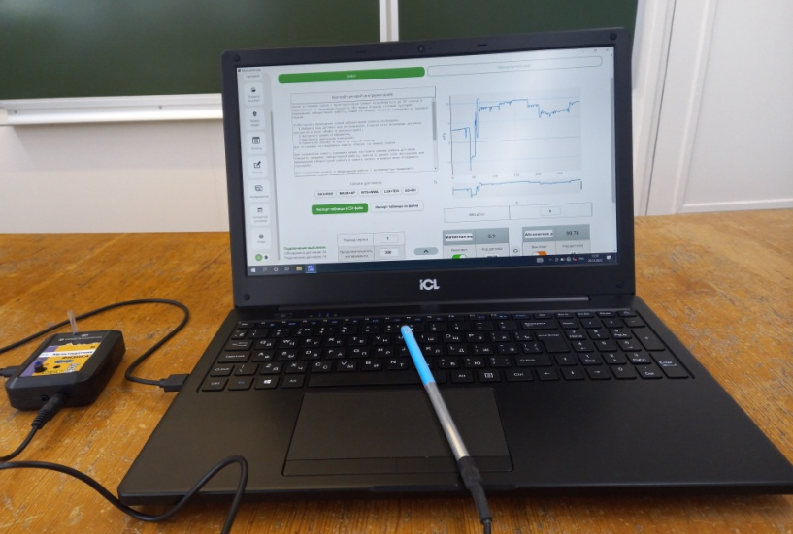
Средства обучения и воспитания, оборудование для реализации программ центра «Точка роста»
№ | Наименование оборудования кабинета биологии | Кол-во
1 | Цифровая лаборатория по биологии ЛЦИ-16 (ученическая) | 3
2 | Ноутбук | 3
3 | Цифровой микроскоп по биологии | 3
№ | Наименование оборудования кабинета химии | Кол-во
1 | Цифровая лаборатория по химии ЛЦИ-16 (ученическая) | 3
2 | Ноутбук | 3
3 | Комплект для ОГЭ по химии | 3
№ | Наименование оборудования кабинета физики | Кол-во
1 | Цифровая лаборатория по физике ЛЦИ-16 (ученическая) | 3
2 | Ноутбук | 3
3 | Многофункциональное устройство | 1

Slide 6
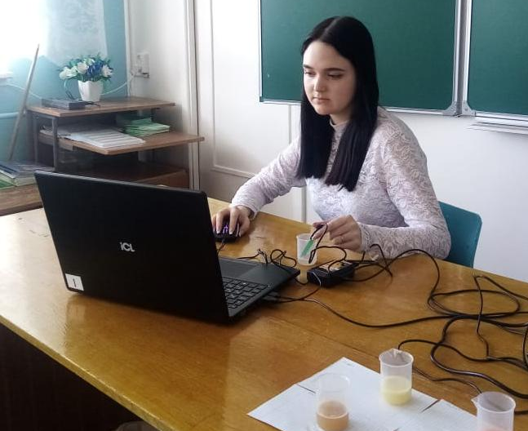

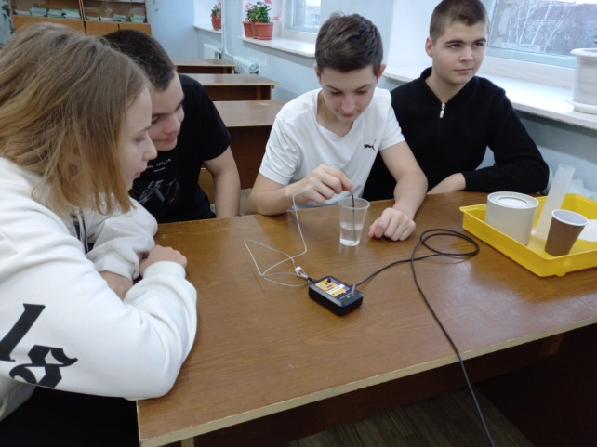
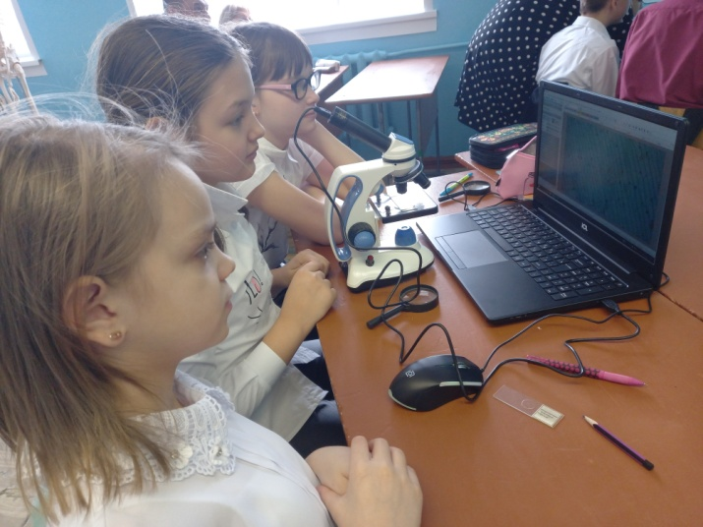
Формы организации деятельности с применением оборудования центра «Точка роста»
Средства обучения и воспитания, оборудование для реализации программ центра «Точка роста»
занятия учителей-предметников в соответствии с
графиком занятости кабинетов центра «Точка роста»;
внеурочная деятельность: подготовка проектов, организация исследований;
проведение лабораторных, практических работ,
научных опытов;
проведение курсов, направленных на повышение уровня естественно-научной и технологической компетентности школьников;
проведение семинаров в рамках сетевого взаимодействия;
проведение
научно-исследовательских
конференций для учащихся.

Slide 7


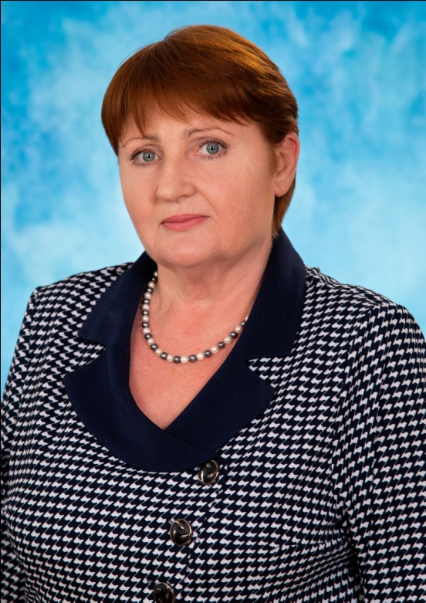
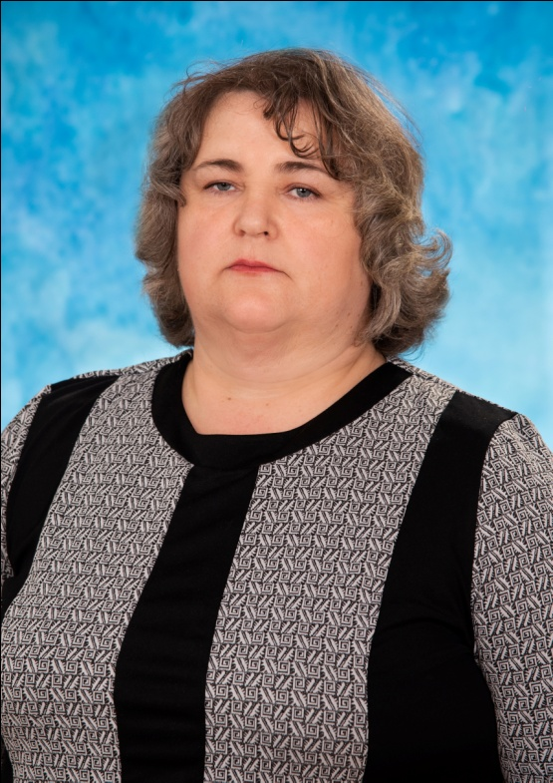
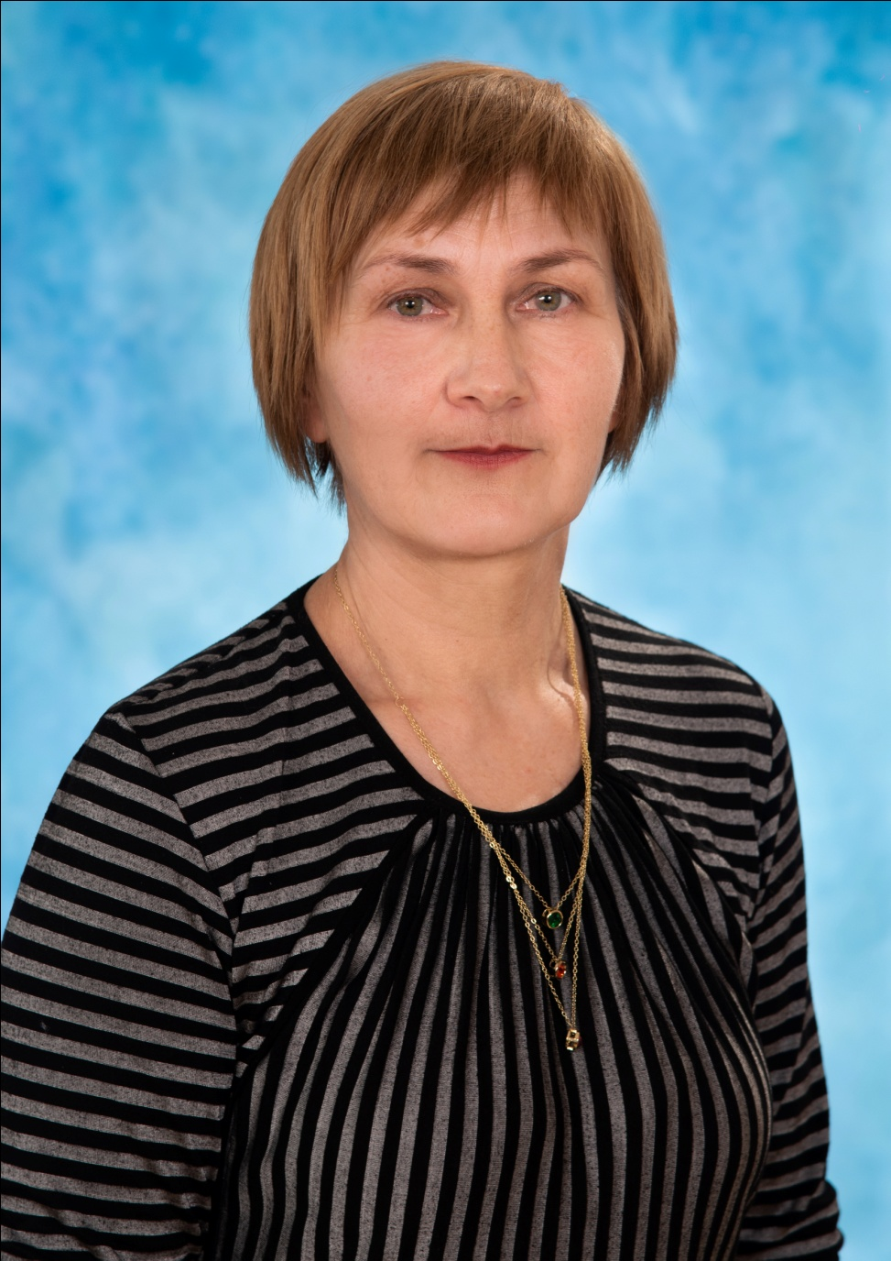
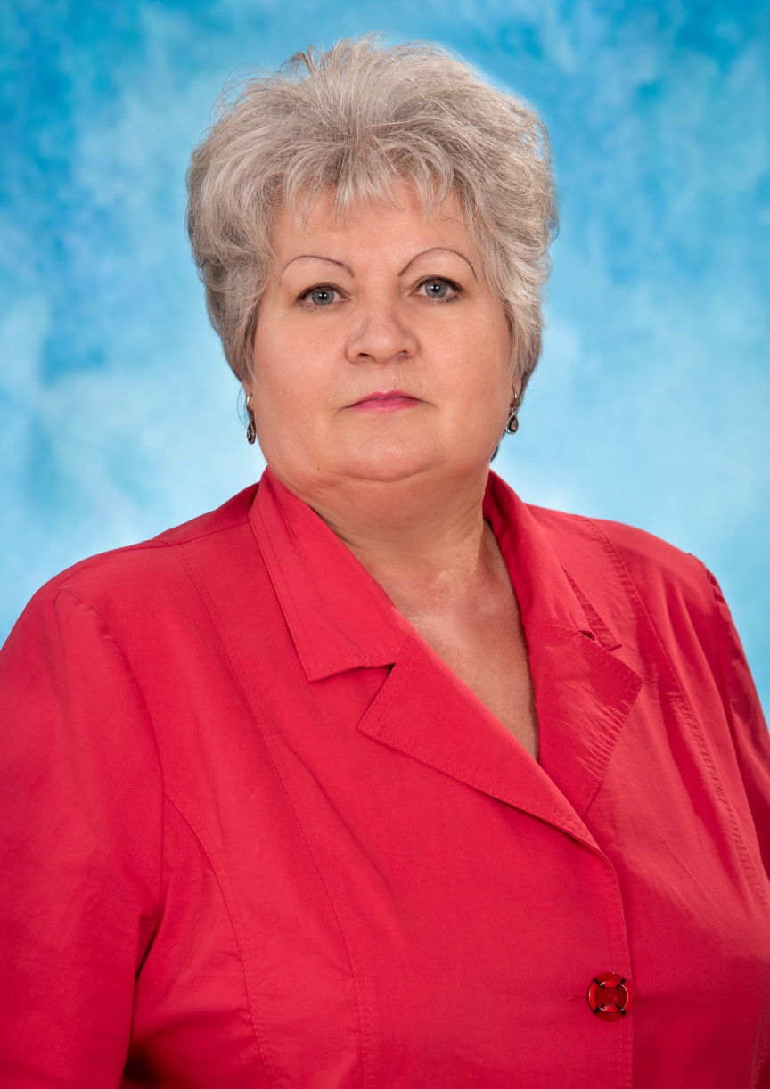
Кадровый состав Центра образования
«Точка роста»
Костырко
Людмила Алексеевна Руководитель центра, учитель физики,
высшая квалификационная категория
Иванова
Светлана Павловна
учитель биологии,
первая квалификационная категория
Скрипник
Лариса Ивановна
учитель химиии,
высшая квалификационная категория
Попова
Наталья Николаевна
учитель физики,
первая квалификационная категория

Slide 8

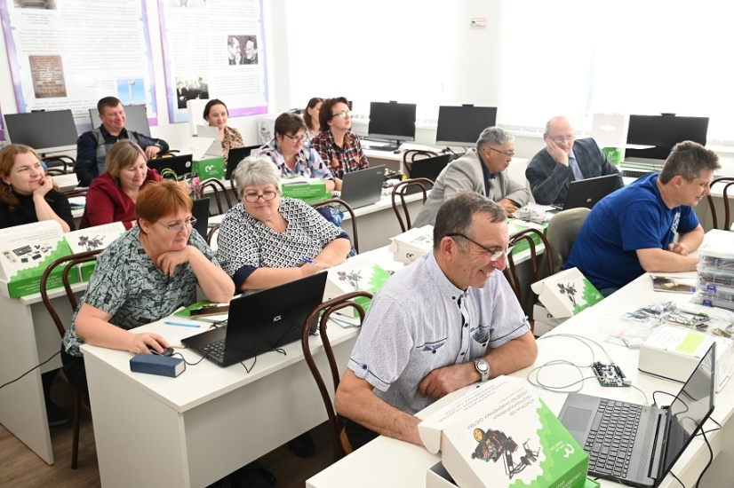
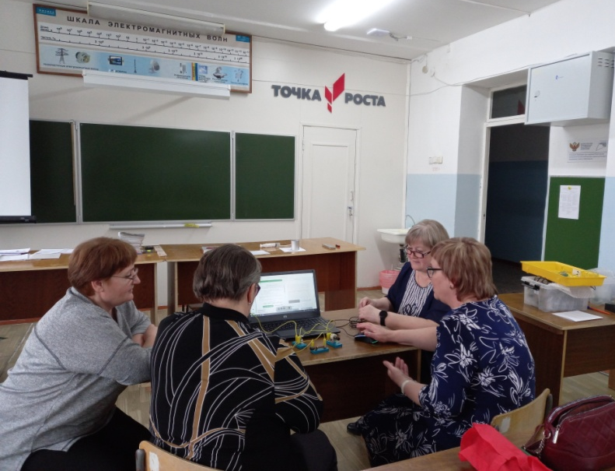
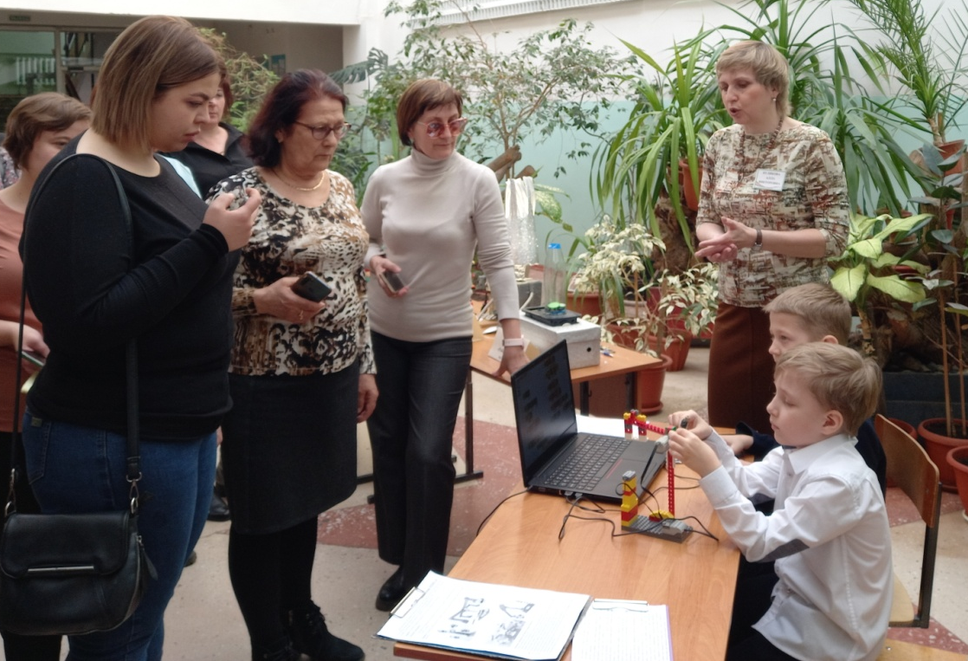
Повышение уровня профессионализма педагогов центра «Точка роста»
Педагоги прошли курсы повышения квалификации в КАУ ДПО «Алтайский институт развития образования имени Адриана Митрофановича Топорова» по теме «Применение оборудования центра «Точка Роста» при обучении предметам естественнонаучного цикла (биология, химия, физика». Учителя центра «Точка Роста» продолжают учиться и обмениваться опытом работы на методических объединения, вебинарах краевого и федерального уровня, стажерских практиках.

Slide 9
Развитие профессионального мастерства педагогов центра "Точка роста»
Развитие профессионального мастерства педагогов центра «Точка роста» проходят через обобщение и распространение педагогического опыта через очные и дистанционные выступления, мастер классы, открытые занятия, семинары, форумы, публикации, конкурсы профессионального мастерства на различных уровнях.
№ | Наименование оо | Объект нпо | Краткое описание результата | Ссылки на материалы\ново сти (при наличии)
1 | МБОУ «Бурлинская СОШ» | «Точка Роста» | Всероссийская акция «Учитель большой страны» сертификат участника педагога Скрипник Л. И. | https://vk.com/app51409247#zbid.
2 | МБОУ «Бурлинская СОШ» | «Точка Роста» | Скрипник Лариса Ивановна - Почетная грамота Министерства образования и науки Алт края, Главного управления МЧС России по Алт краю, ККУ «УГОЧС и ПБ Алт края и АКО ВДПО | https://ugochs22.ru/data/documents/ITOGI-Pozhar.-yarmarka-2023-Chelovek-dobroy-voli.pdf
3 | МБОУ «Бурлинская СОШ» | «Точка Роста» | Скрипник Лариса Ивановна- грамота научному руководителю «Будущее Алтая» | https://drive.google.com/file/d/16GS0wg0INahF-w3c7a2n57J9AKSM9p-V/view
4 | МБОУ «Бурлинская СОШ» | «Точка Роста» | Костырко Л. А. Благодарность за подготовку команды победителей конкурса «Большие гонки» | https://shkolaburlinskaya-r22.gosweb.gosuslugi.ru/tochka-rosta/

Slide 10
Дополнительные общеобразовательные общеразвивающие программы «Точка роста»
На базе Центра образования «Точка роста» по программам общего образования занимались 324 обучающихся 7-9 классов и 63 ученика на занятиях внеурочной деятельности 6-9 классов.
В 2022-2023 учебном году в Центре «Точка роста» реализовывались следующие образовательные программы Учебные курсы: 1) 7 класс Учебный курс «Практическая биология» (Иванова С. П.) 2) 8 класс Учебный курс «Физика в задачах и экспериментах» (Костырко Л. А.) 3) 9 класс Учебный курс «Учимся решать задачи по химии» (Скрипник Л. И.) Курсы внеурочной деятельности: 1) 6 класс «Химия для начинающих» (Скрипник Л. И.) 2) 7 класс «Занимательная биология» (Иванова С. П.) 3) 7 класс «Первые шаги в мире физики» (Попова Н. Н.) 4) 8 класс «Экспериментальная физика» ( Костырко Л. А.) 5) 8 класс «Проектная мастерская» (Скрипник Л. И.) 6) 9 класс «Решение экспериментальных задач» (Костырко Л. А.)

Slide 11
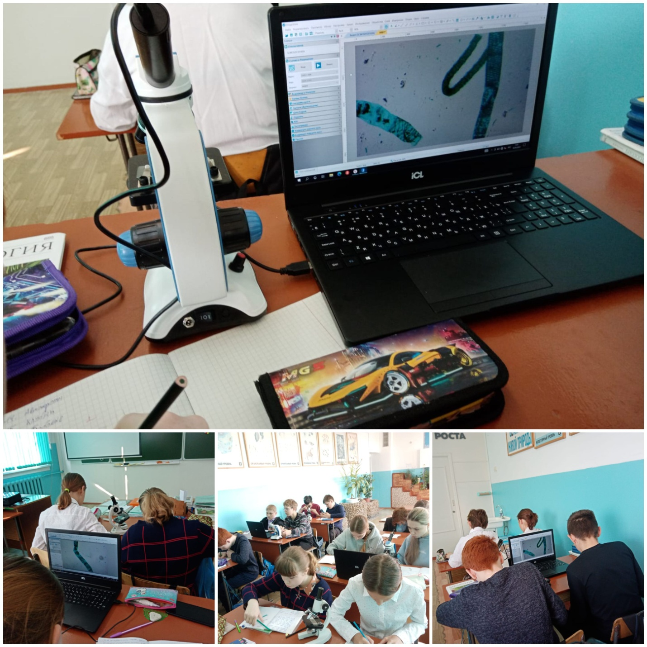
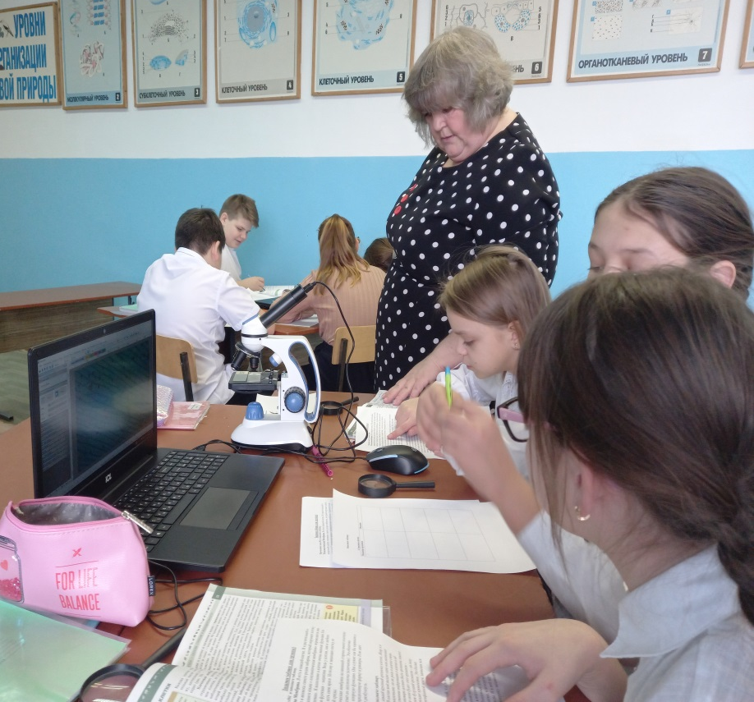
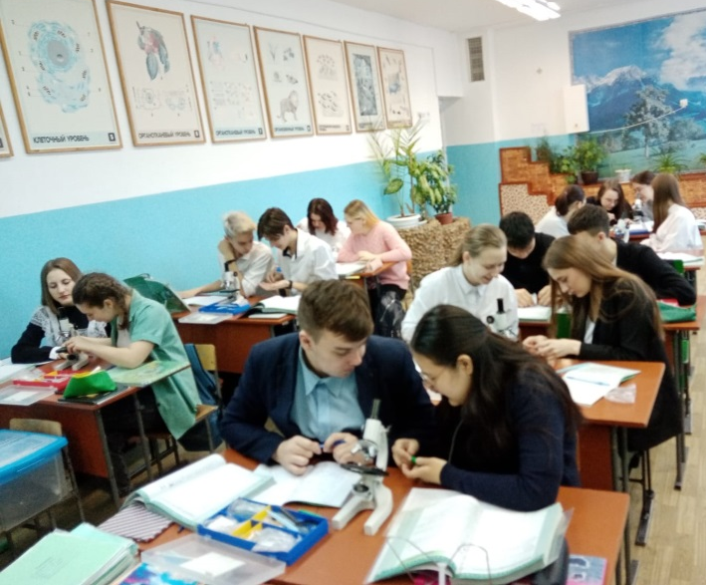
Применение оборудования «Точка роста» на уроках биологии

Slide 12
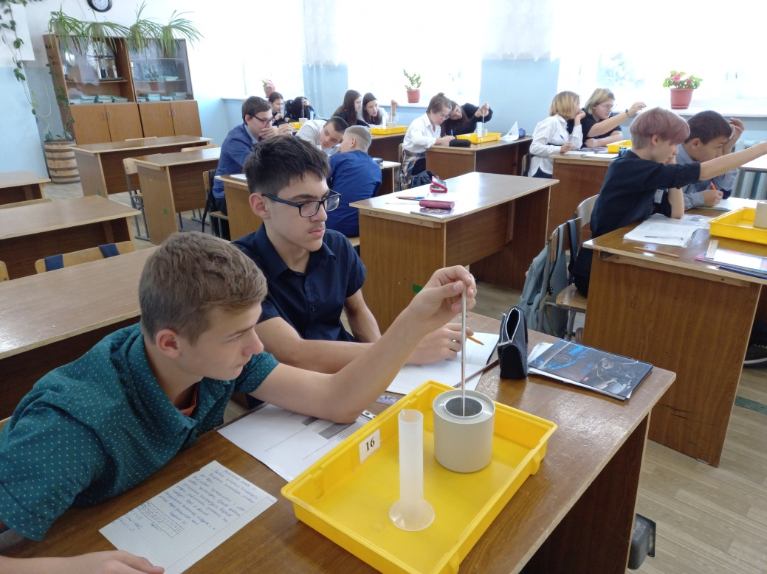
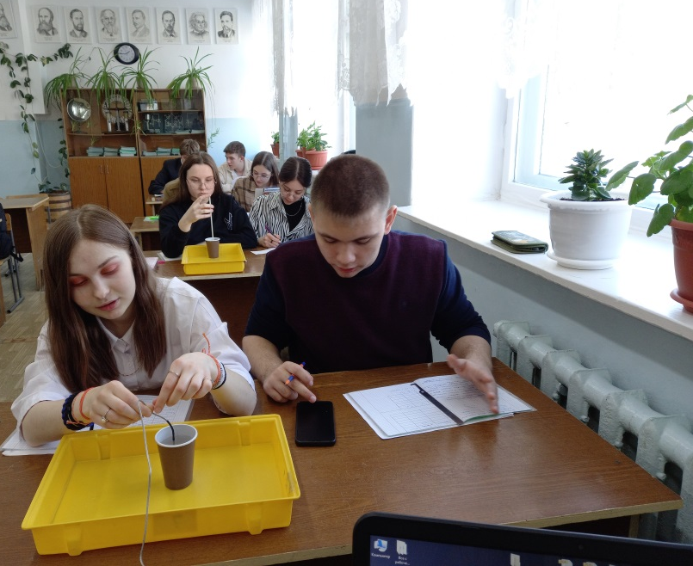
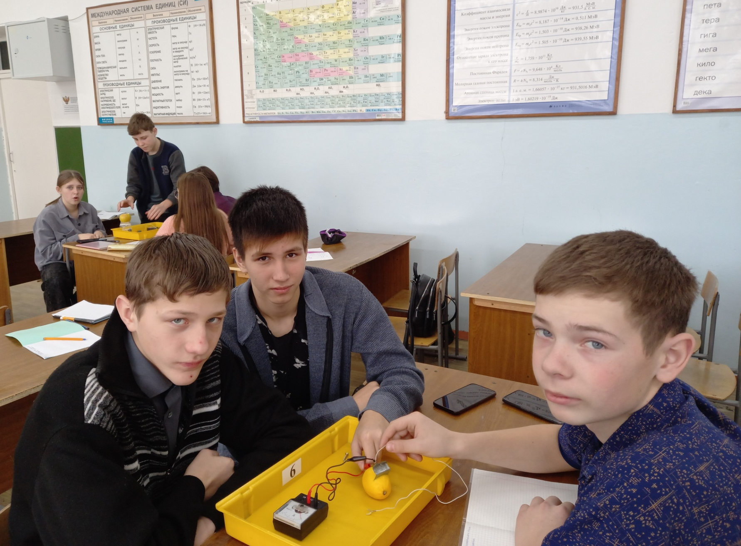
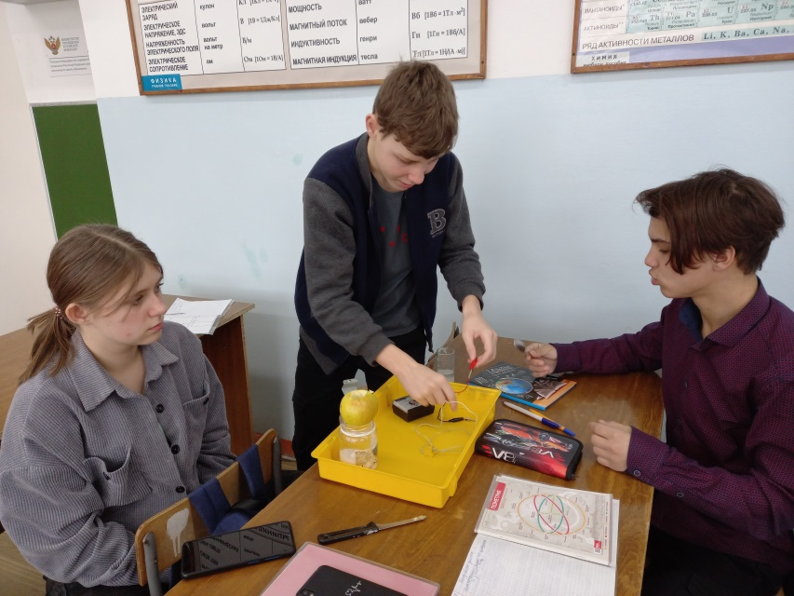
Применение оборудования «Точка роста» на уроках физики

Slide 13

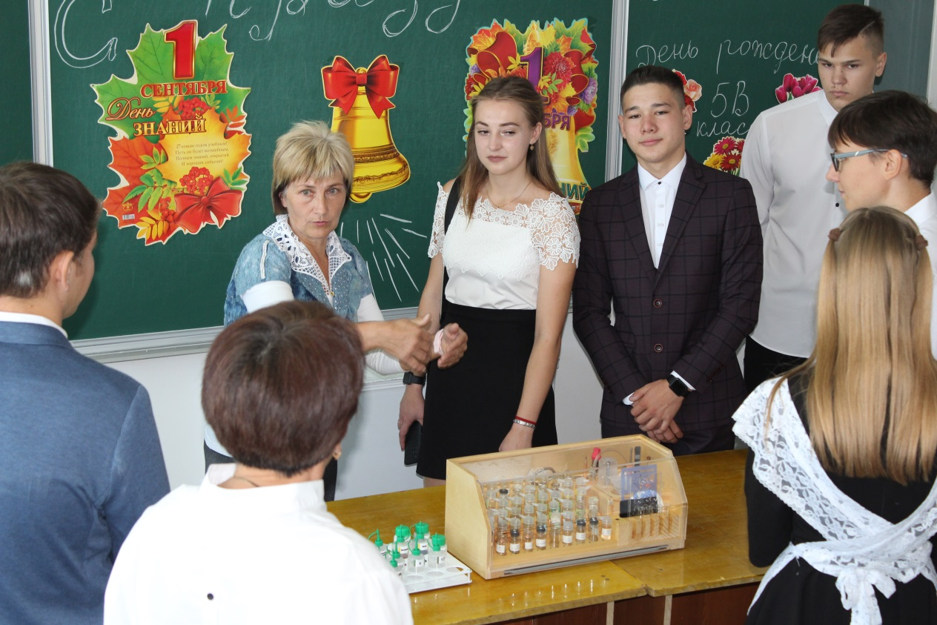
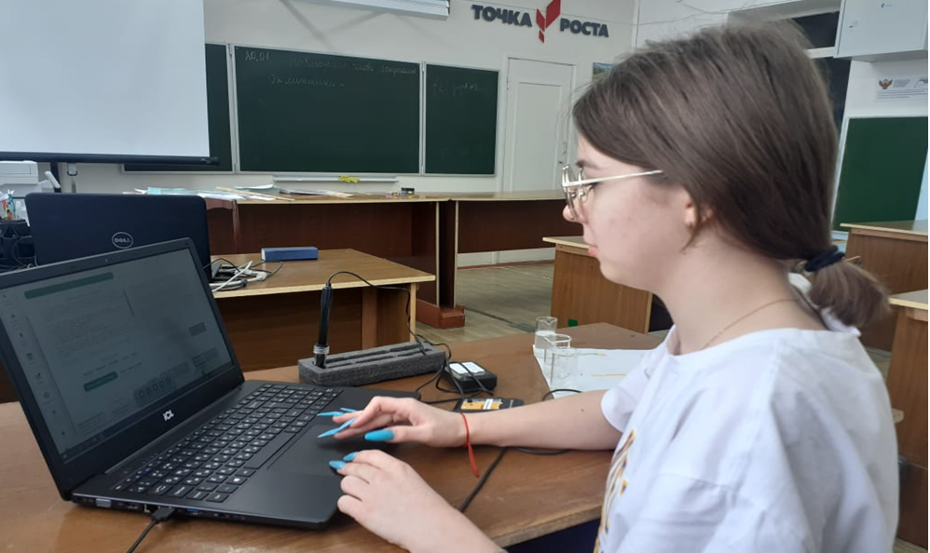
Применение оборудования «Точка роста» на урока химии

Slide 14
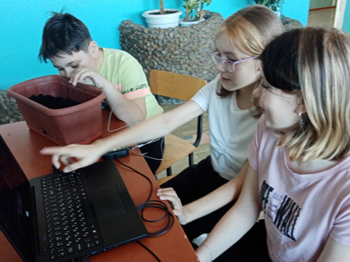
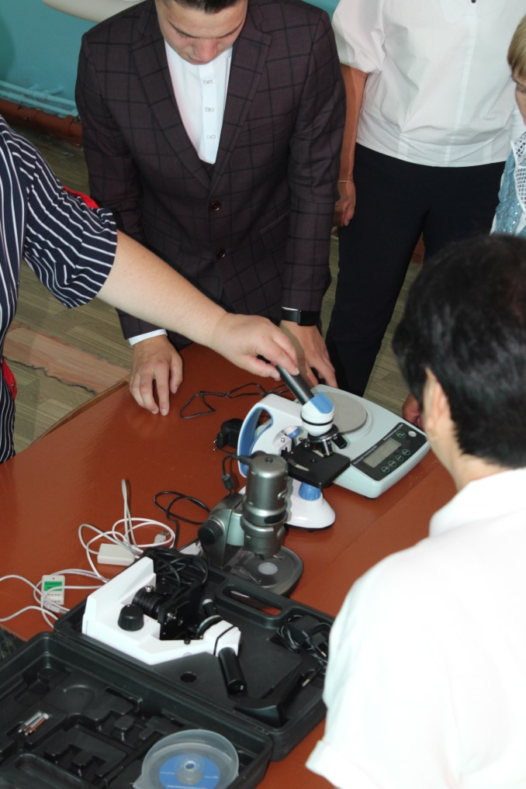
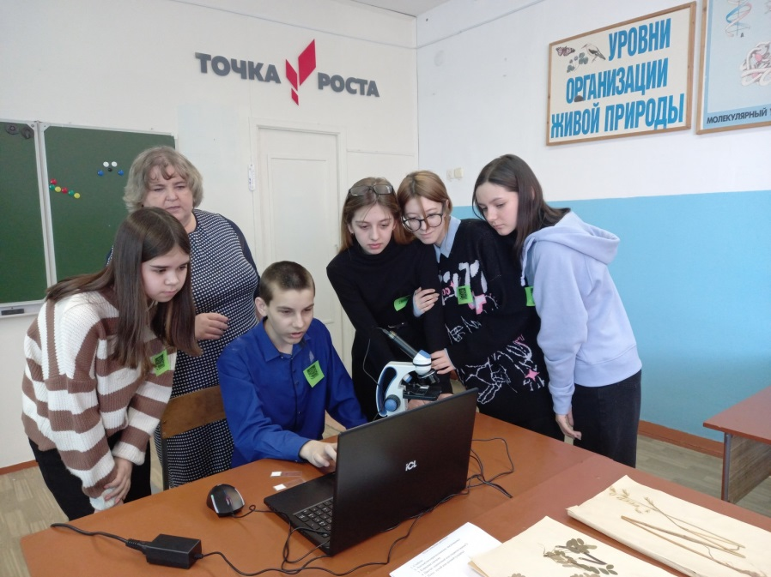
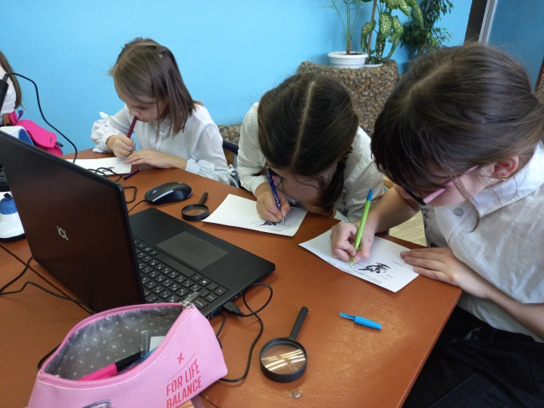
Применение оборудования «Точка роста» на учебном курсе и внеурочных занятиях по биологии
В 7 классах на учебном курсе «Практическая биология» обучалось 53 ученика.
Курс внеурочной деятельности «Занимательная биология»
посещали 12 ученикаов7 –х классов.

Slide 15



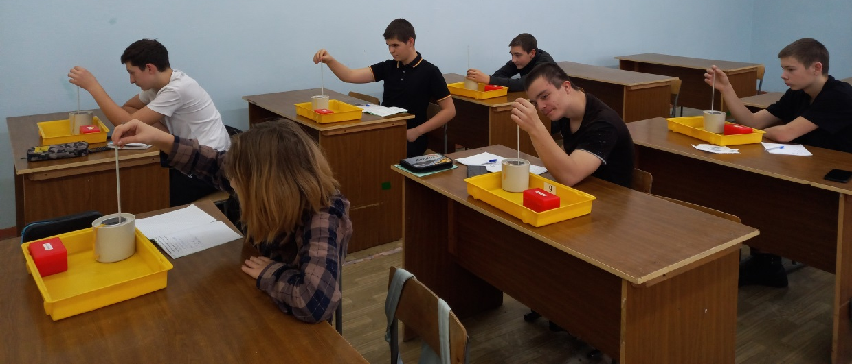
Применение оборудования «Точка роста» на учебном курсе и внеурочных занятиях по физике
В 8 классах на учебном курсе «Физика в задачах и экспериментах» обучалось 54 ученика.
Курс внеурочной деятельности «Экспериментальная физика» и «Первые шаги в мире физики»
посещали 23 ученика 7и 8 классов.

Slide 16
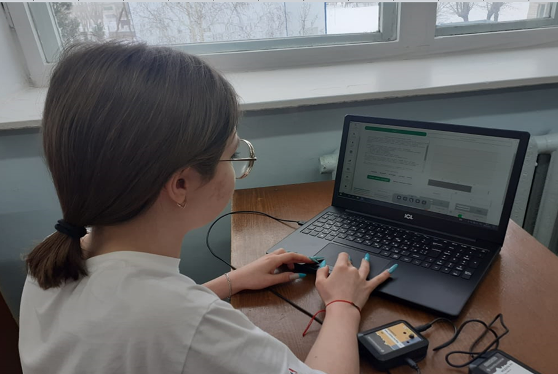
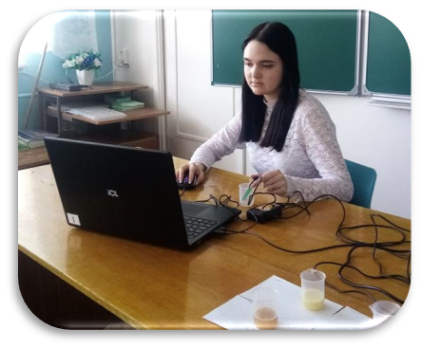
Применение оборудования «Точка роста» на учебном курсе и внеурочных занятиях по химии
В 9классах на учебном курсе «Учимся решать задачи по химии» » обучалось 58 учеников.
Курс внеурочной деятельности 6 класс «Химия для начинающих» и 8 класс «Проектная мастерская»
посещали 28 учеников.

Slide 17

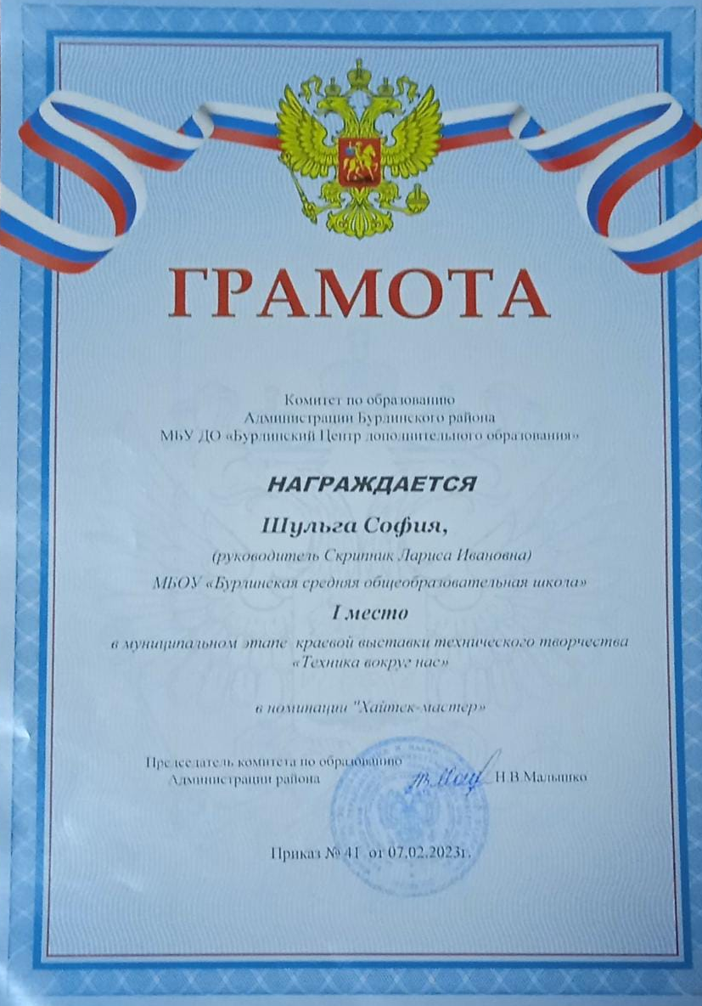
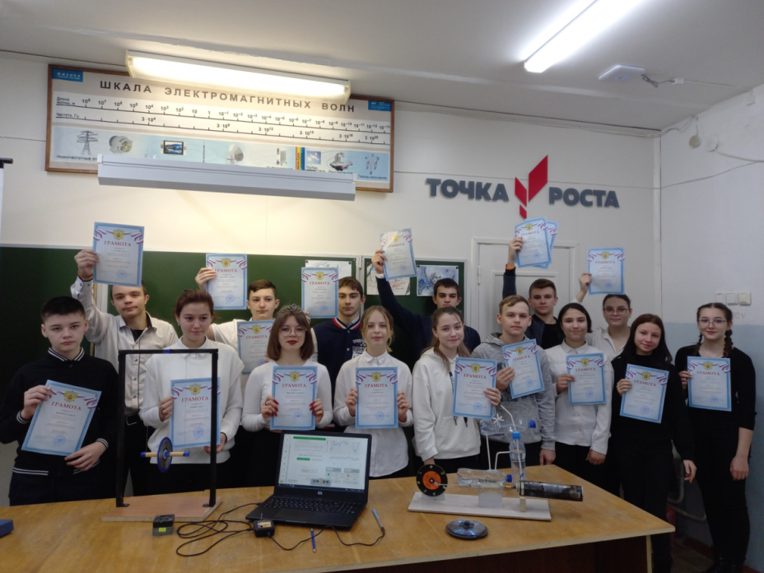
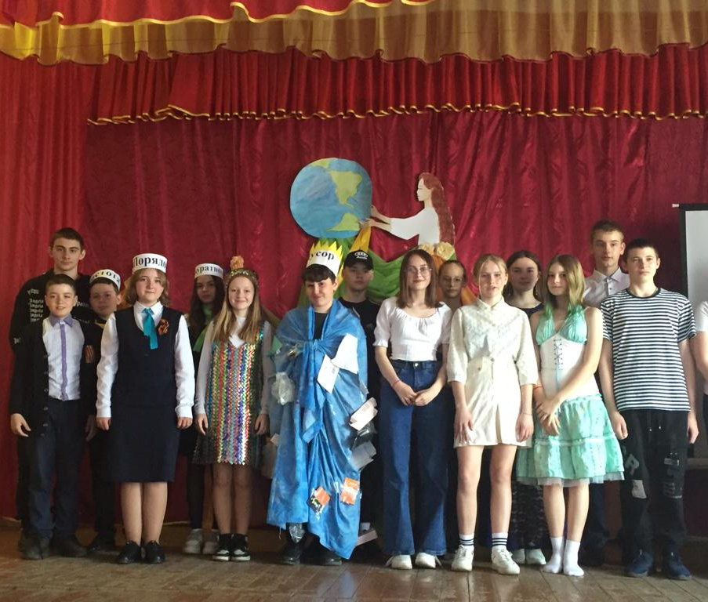
Мероприятия центра «Точка роста» в 2022-2023 учебном году
Мероприятия районного уровня
-Конкурс «Мир науки и технологий» посвященный 10-ю науки и технологий в России
-Конкур ко Дню Земли
-Конкурс «Птицы Сибири -2023»
- Конкур «Таинственный космос» посвящённый Дню Космонавтики

Slide 18


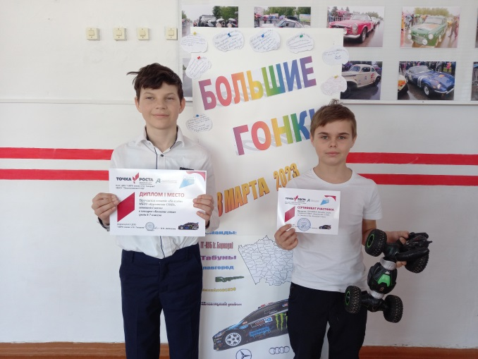
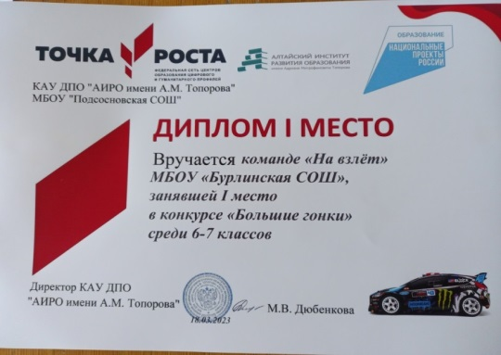


Мероприятия центра «Точка роста» в 2022-2023 учебном году
№ | Региональные конкурсы | Результат | Руководитель
1 | «Наукой заниматься нескучно!» | 1 место Леонидчено Ирина 9А, 2 место Куренной Степан 5В , 2 место Мелехина Анастасия 5В, 3 место Шульга София 5В, 3 место Голованюк Александр 10 | Скрипник Л. И.
2 | «Большие гонки» | 1 место Шумейко Вячеслав 7Б, Микичур Артем 7Б | Костырко Л. А.
3 | «Птица года» | 3 место Инербаева Сабира 9Б | Скрипник Л. И.
4 | «Сохраним биосферу» | 1 место Круподерова Виктория 9Б, 2 место Ломаная София 11 класс 2 место Шульга София 5В, 2 место Мелехина Анастасия 5В, 3 место Инербаева Сабира 9Б | Скрипник Л. И.
№ | Федеральные конкурсы | Результат | Руководитель
1 | Конкур видеороликов «Знаешь? Научи!» | Участие Ковальцов Дмитрий 8В Участие Попова Вероника 9Б | Костырко Л. А.

Slide 19
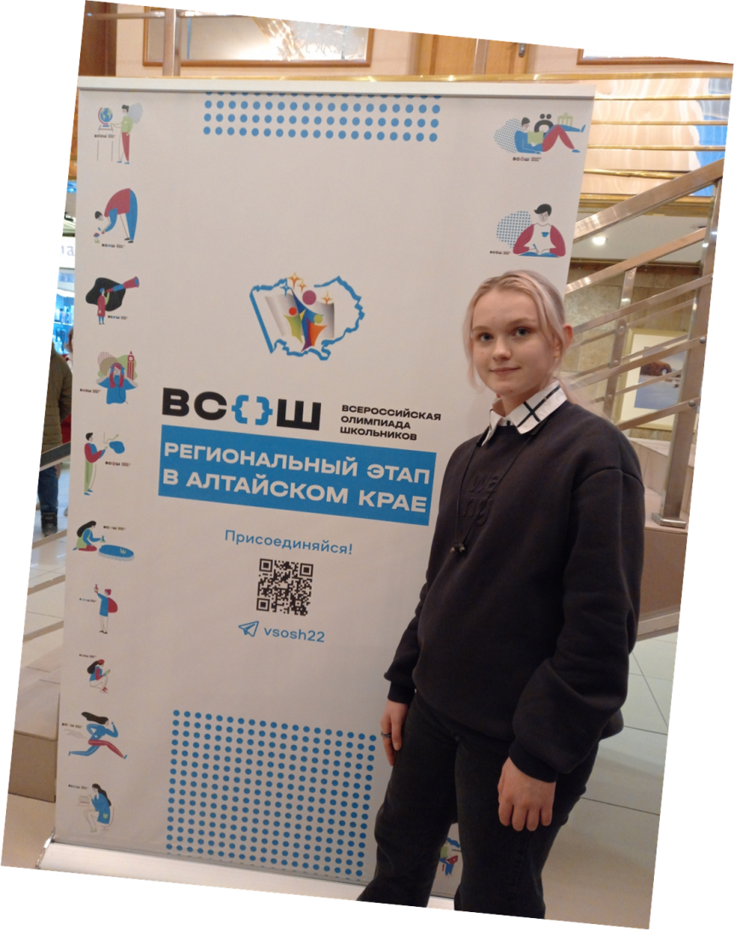
Мероприятия центра «Точка роста» в 2022-2023 учебном году
В школьном этапе Всероссийской олимпиады школьников приняли участие 90 обучающихся 5-11 классов по биологии, физике, химии, экологии, астрономии.
№ | Предмет | 5 кл. | 6 кл. | 7 кл. | 8 кл. | 9 кл. | 10 кл. | 11 кл. | Всего | Победители и призеры
1 | Физика |  |  | 6 | 6 | 3 | 4 | 4 | 23 | 5
2 | Экология |  |  |  |  |  |  | 5 | 5 | 1
3 | Химия |  |  |  |  | 2 | 1 | 2 | 5 | 1
4 | Астрономия |  |  |  | 4 | 2 | 4 | 5 | 15 | 6
5 | Биология | 20 | 4 | 4 | 3 | 5 | 1 | 5 | 42 | 6
 | ИТОГО | 20 | 4 | 10 | 13 | 12 | 10 | 21 | 90 | 19
Победители муниципального тура ВОШ
№ п/п | Предмет | ФИО ученика | Класс | Результат | ФИО педагога
1 | Биология | Шнайдер Александр | 7б | Победитель | Иванова С.П.
2 | Физика | Пыльцова Арина | 9а | Победитель | Костырко Л.А.
3. | Экология | Звягинцева Анастасия | 11 | Победитель | Скрипник Л.И.
4. | Астрономия | Пыльцова Арина | 9а | призер | Костырко Л.А.
 |  | Сапа Екатерина | 11 | призер | Костырко Л.А.

Slide 20
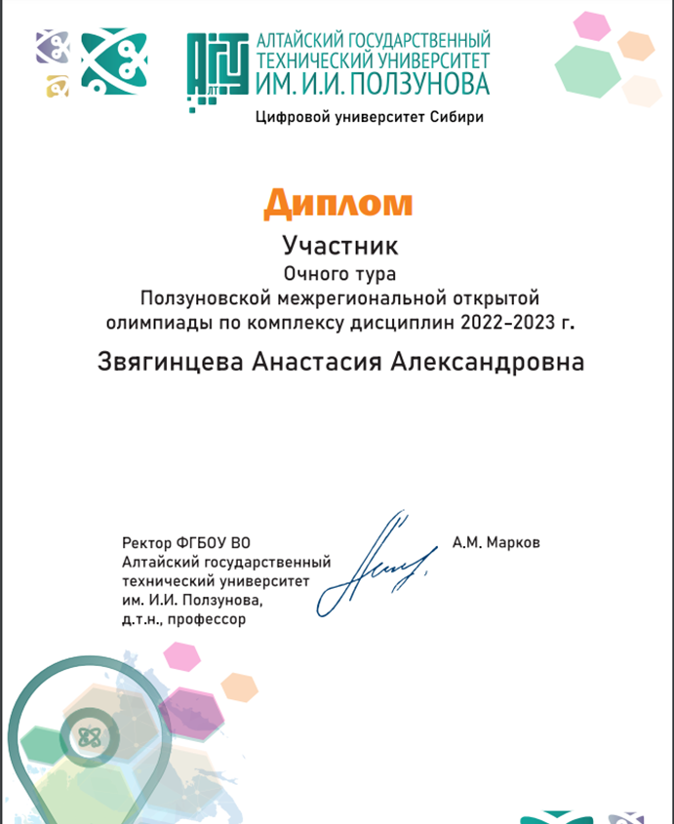
Мероприятия центра «Точка роста» в 2022-2023 учебном году
Ползуновская межрегиональная открытая олимпиада
Участие в 1 первом заочном туре и приглашение на второй очный тур Ползуновской олимпиады по физике (Ковальцов Дмитрий 8В, Романов Никита 8В, учитель Костырко Л. А.)
Участие в первом заочном туре и участие во втором очном туре Ползуновской олимпиады по химии (Звягинцева Анастасия 11 класс, учитель Скрипник Л. И.)

Slide 21
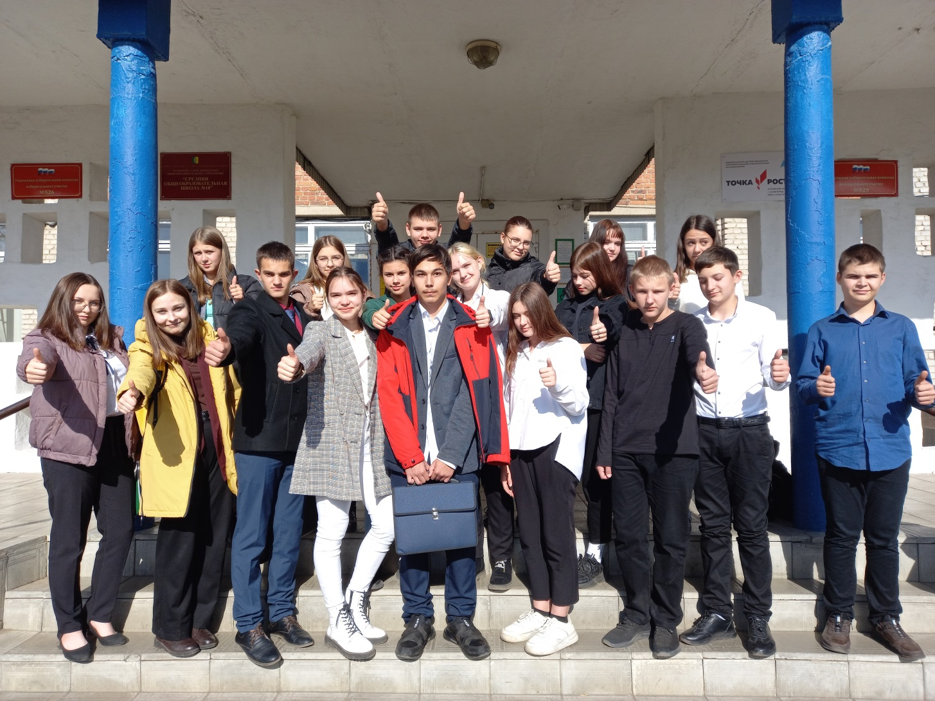
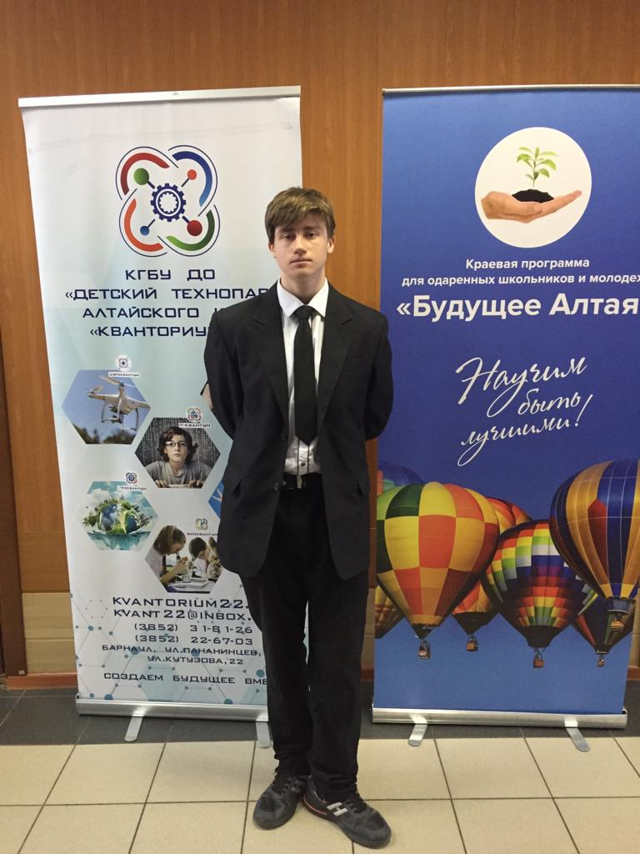
Мероприятия центра «Точка роста» в 2022-2023 учебном году
Региональная научно-практическая конференция «Будущее Алтая»
Голованюк Александр за работу «Изучение химического состава яблок» получил грамоту , руководитель Скрипник Л. И.

Slide 22
1. 100 % охват обучающихся. 2. Продолжить реализацию программ дополнительного образования и курсов внеурочной деятельности по биологии, физике, химии. 3. Проведение мероприятий школьного, муниципального уровня. 4. Проведение защиты проектов обучающихся и увеличение участников научно-практической конференции «Будущее Алтая» 5. Увеличение участников олимпиад и конкурсов регионального и федерального значения.

